Slide 1
Makrositer Anemiye Yaklaşım Dönem-5 Pediatri Stajı
Öğr. Gör. Dr. Hasan Fatih Çakmaklı
Çocuk Hematoloji-Onkoloji BD

Slide 2
Sunum Planı
Anemi tanımı ve Kırmızı Küre parametrelerinde değişikliğe neden olan faktörler
Makrositik anemi tanımı ve nedenleri
Megaloblastik anemi tanımı ve nedenleri
Vitamin B12 - Folik asit eksikliği ve tedavisi
Vaka örneği
Genel görüntüler

Slide 3
Anemi
Hb, Htc, eritrosit sayısının
<-2 SD
<-3 p
Hb değerlerini etkileyen faktörler
Yaş
Cinsiyet
Androjen
Yükseklik (Rakım)

Slide 4
Yaşa göre kırmızı küre değişkenleri
Ref: Lanzkowsky P. Appendix-1 Hematologic reference values. Manual of Pediatric Hematology and Oncology. 5th ed. 2011. Page: 973.

Slide 5
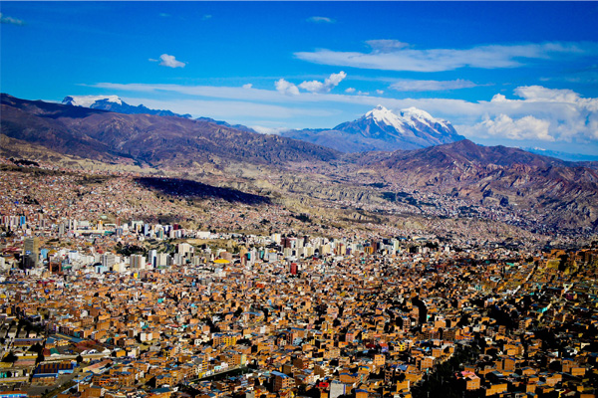
Bolivya, 3600 metre yüksekteki
La Paz’daki Hernando Siles Stadı’nda,
6-1’lik Arjantin galibiyetinin ardından Brezilya’yı da 2-1’lik skorla devirip rakibinin 11 maçlık galibiyet, 19 maçlık yenilmezlik serisine son verdi.
Her 1000 metrede Hb yaklaşık 1 gr/dl yükselir.
Bu stada çıkan kaybediyor!
https://www.hurriyet.com.tr/bu-stada-cikan-kaybediyor-12676462
Haber Giriş: 13.10.2009 - 00:00,Son Güncelleme:09.05.2017 - 10:27

Slide 6
ANEMİ Sınıflandırma
Hb, Htc, eritrosit sayısının
<-2 SD
<-3p
Eritrosit hacmine göre
Üretim

Slide 7
Anemi Sınıflandırılma
Ref: Lanzkowsky P. Chapter-1: Classification and diagnosis of anemia in children.. Manual of Pediatric Hematology and Oncology. 5th ed. 2011. Page: 10.

Slide 8
Makrositoz
Ortalama Eritrosit Hacmi (OEH)
MCV ( Mean Corpuscular Volume)
Femtolitre; fl; 10⁻¹⁵ litre
Makrositoz
MCV > +2SD
Erişkin: >100 fl
Çocuklukta
>6 ay: 86+ yaş
Örn: 1 yaş 87 fl, 8 yaş 94

Slide 9
Yaşlara göre MCV
Ref: Lanzkowsky P. Appendix-1 Hematologic reference values. Manual of Pediatric Hematology and Oncology. 5th ed. 2011. Page: 973.

Slide 10
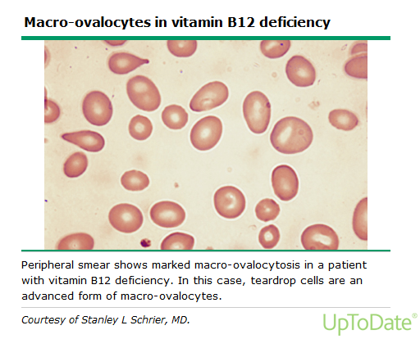
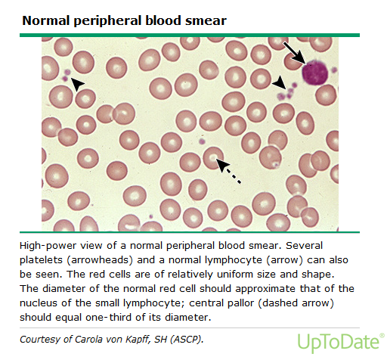
Makrositoz – Periferik Yayma

Slide 11
Makrositoz nedenleri
Megaloblastik
(DNA metabolizması bozuklukları)
Non- megaloblastik
Vitamin B12 eksikliği
Folik asit eksikliği
İlaçlar
Anti-kanser
Anti retroviral vb.
Nadir DNA metabolizma bozuklukları
Orotik asidüri
Lesch- Nyhan send.
Primer kemik iliği bozuklukları
Myelodisplastik sendrom
Konjenital diseritropoietik anemi
Fanconi Aplastik anemisi
Alkolizm
Karaciğer hastalıkları
Hipotiroidi
Sigara
Down sendromu
Artmış retikülosit
Kanama
Hemolitik anemi

Slide 12
Retikülositoz
Normal retikülosit: %1
Kİ retikülositi:
120-150 fl
Periferik kan retikülositi:
103-126 fL
Tüm retikülositler makrosittir…
Ortalama MCV’yi yukarı çeker

Slide 13
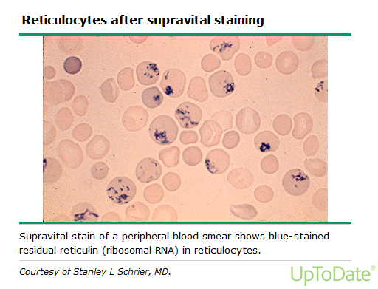
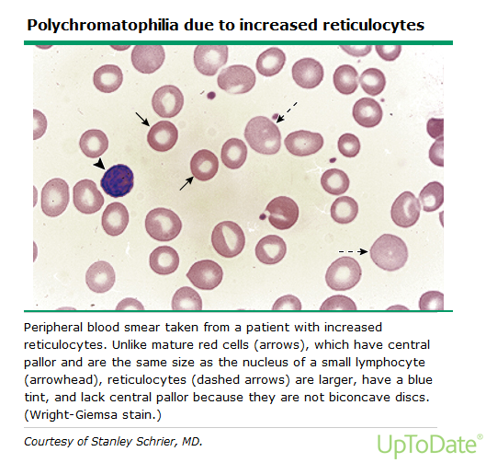
Retikülositoz
Çekirdek atılmış, kalan Mesajcı RNA’lar polikromatofilik (Wright-Giemsa) boyanır.
Periferik kanda daha koyu, merkezi soluklukları olmayan, oval veya irregüler sınırlı daha koyu hücreler

Slide 14
Anemi Sınıflandırması
Ref: Lanzkowsky P. Chapter-1: Classification and diagnosis of anemia in children.. Manual of Pediatric Hematology and Oncology. 5th ed. 2011. Page: 10.

Slide 15
Megaloblastik Anemi (Tanım)
Makrositik anemilerin alt grubu
Eritrosit hacmindeki artışın nedeni kemik iliğinde anormal hücre bölünmesi
Eritrositlerde Sitoplazma-Nükleer gelişim (DNA) senkronizasyon bozukluğu
Sitoplazma bölünmesi önde gider fakat çekirdek bölünmesi yavaşlar
Sitoplazma ve RNA bozulmaz
Anemi, pansitopeni
+
Ki de
Nükleer ve sitoplazmik gelişmede senkronizasyon bozukluğu
İnefektif eritropoez
Periferik Kan
Hipersegmente Nötrofiller, Makroovalositler, anemi ve sitopeni

Slide 16
Megaloblastik Anemi (Nedenler)
Megaloblastik
(DNA metabolizması bozuklukları)
Vitamin B12 eksikliği
Folik asit eksikliği
İlaçlar
Anti-kanser
Anti retroviral vb.
Nadir DNA metabolizma bozuklukları
Orotik aisdüri
Lesch- Nyhan send. Vb.
Primer kemik iliği bozuklukları
Myelodisplastik sendrom
Konjenital diseritropoietik anemi
Fanconi Aplastik anemisi

Slide 17
Megaloblastik anemiye neden olan ilaçlar Hesdorffer CS, Longo DL.N Engl J Med. Drug-Induced Megaloblastic Anemia. 2015 Oct 22;373(17):1649-58. doi: 10.1056/NEJMra1508861.

Slide 18
Megaloblastik Anemi (Laboratuvar)
Anemi, Makrositoz
Normositik: Hastalığın başlangıcında, demir eks, talasemi taşıyıcılığı
Pansitopeni
Vit B-12, Folik Asit düşüklüğü
holotranscobolamin
LDH, indirekt bilirubin artış, demirde artış, azalmış haptoglobulin
İnefektif eritropoez
Homosistein (FA ve B-12) ve/veya MetilMalonik asit (Sadece B12) artışı
Periferik Yayma:
Hipersegmente Nötrofiller, oval makrositler, cabot halkaları, Howell-Jolly cisimcikleri
Kemik İliği aspirasyonu:
megaloblastik değişikliklerin görüldüğü hipersellüler Kİ
İnefektif eritropoez

Slide 19
Vitamin B12 eksikliği (kobalamin, kobalt içerir)
Sadece hayvansal gıdalarla; mikroorganizmalar tarafından
İnsanlar sentezleyemezler
Eksiklik 3-5 yıl içinde gelişir.
Eksik deposu olan annelerden doğan bebeklerde 3-4 ayda gelişebilir.
Klinik
Güçsüzlük, yorgunluk, büyüme geriliği, glossit, ishal, sarılık, gastrit
Unutkanlık, depresyon, uyuşma, nöropati
Subakut kombine dejenenerasyon

Slide 20
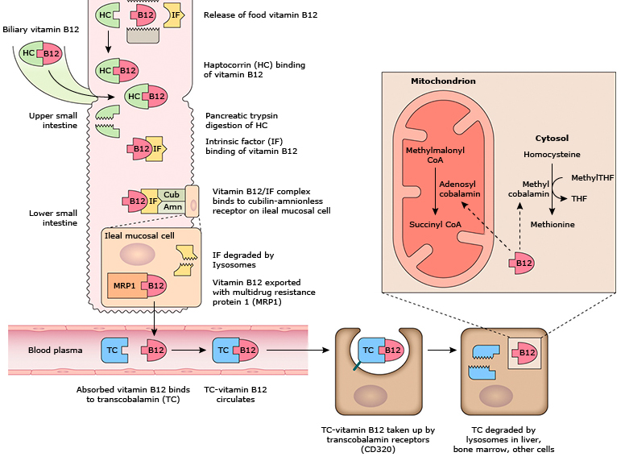
Vitamin B12
Sindirimi, emilimi ve metabolizması
UPTODATE
Green R. Vitamin B12 deficiency from the perspective of a practicing hematologist.
Blood 2017; 129(19):2603;
permission conveyed through Copyright Clearance Center, Inc. Copyright © 2017.
Graphic 113382 Version 3.0

Slide 21
B12 Eksikliği nedenleri
Beslenme ile ilgili | B12 eksikliği olan annelerin anne sütü ile beslenen çocukları
 | Katı vejetaryen veya vegan diyet
 | B12’den fakir beslenme
Mide ile ilgili | İntrinsik faktöre veya parietal hücrelere karşı antikor (Pernisyöz anemi)
 | Gastrektomi- bariatrik cerrahi
 | Gastrit
 | Atrofik gastrit
İnce Barsak ile ilgili | Malabsorbsiyon sendromları
 | İleal bypass veya rezeksiyon
 | Çölyak hastalığı
 | Bakteriyal aşırı büyüme, Kör barsak
 | İmmerslund-Grasbeck hastalığı (cubilin reseptör eksikliği)
 | Dibothriocephalus latus
Pankreas ile ilgili | Pankreatit
Emilimi bozan ajanlar | Neomisin, metformin, Proton pompa inhibitörleri, H2 reseptör blokörleri, nitröz oksit; N₂O kullanımı
Taşınma ile ilgili | Transkobalamin II eksikliği
B12 metabolizma bozuklukları | Metilmalonik asidemi, kobalamin metabolizma bozuklukları
Uptodate,

Slide 22
B12’den zengin gıdalar
Günlük B12 ihtiyacı (RDA)
0,4 mcg/gün süt çocuğu
2,4 mcg/gün erişkin
Depo: 2-5 mg
Yeterli deposu olanlarda eksiklik 3-5 yılda
Vejetaryen veya veganlar desteklenmeli
Hangi gıdalar zengin?
Et
En yüksek karaciğer ve deniz tarağı (midye)
Süt ürünleri
Yumurta

Slide 23
Serum B12 düzeyleri ve yorumlanması
>300 pg/mL (above 221 pmol/L) : Normal
200 -300 pg/mL (148 - 221 pmol/L): Sınırda
Eksiklik muhtemel ve ileri test yapılabilir
<200 pg/mL (<148 pmol/L) – düşük;
Eksiklikle uyumlu. İleri test tanıyı kesinleştirmek için gerekli olabilir.

Slide 24
Folik Asit Eksikliği
Vitamin B9
Günlük ihtiyaç: 65 mcg süt çocuğu, 400 erişkin
Artmış ihtiyaç;
600 mcg gebelik, 500 mcg laktasyon
Gelişmiş ülkelerde nadir (gıdalara folat eklenmesi)
Abd, Kanada, İngiltere,
Çiğ Yeşil sebze, meyve, hayvansal gıdalar sakatat (insan sentezleyemez)
Isıya duyarlı
2-3 ay tam folat eksikliği, megaloblastik anemi yapar
Huzursuzluk, büyüme geriliği, kronik ishal

Slide 25
Folik asit eksikliği nedenleri
Yetersiz diyet
Alkolikler, düşük gelir seviyesi, keçi sütü ile beslenen bebekler
Artmış ihtiyaç
Hızlı hücre döngüsü olan durumlar
Orak hücre anemis, talasemi, lösemi, diğer maligniteler, gebelik, süt çocukluğu
Malabsorbsiyon
İleit, kör barsak, çölyak hast. Vb
İlaç inhibisyonu
Doğum kontrol hapları, fenobarbital, fenitoin, antimetabolit kemoterapi (metotreksat)
Biyolojik yarışma
Bakterial aşırı çoğalma

Slide 26
Folik asit düzeyleri ve yorumlanması
>4 ng/mL (above 9.1 nmol/L) – Normal
2 - 4 ng/mL ( 4.5 - 9.1 nmol/L) – Sınırda
Şüpheye göre ileri test yapılabilir
<2 ng/mL (<4.5 nmol/L) – Düşük
Tanıyı doğrulamak veya kesinleştirmek için ileri test yapılabilir.

Slide 27
Folik asit ve B12 eksikliği için ileri testler
Metilmalonik asit:
B12 eksikliğinde
Homosistein:
B12 ve Folik asit eksikliğinde
Eritrosit Folat düzeyi:
Folik asit eksikliğinde

Slide 28
Folik asit ve Vitamin B12 eksikliği tedavisi
Her zaman eksiklik yerine konmalı
Acil tedavi:
Süt çocuklarında
Gebelerde
Nörolojik, psikiyatrik bulguları olan
Semptomatik anemi varlığında

Slide 29
Vitamin B12 eksikliği tedavisi
Farklı preperatlar
Methylcobalamin, Hydroxocobalamin Adenosylcobalamin veya Cyanocobalamin
Farklı uygulama yöntemleri
Oral tb, süspansiyon
Nazal ve sublingual
İm
Semptomatik hastalarda başlangıç parenteral
Yüksek doz po emilim bozukluklarında bile etkili
Ancak yanıt takip edilmeli
Semptomatik hastalarda sadece idamede denenebilir.

Slide 30
Vitamin B12 tedavisi- Doz
Semptomatik hastalarda parenteral tercih edilmeli
İntramusküler
10 mcg/kg/doz veya 100 mcg/doz veya 1000 mcg/doz
iv yapılmaz
Ülkemizde klasik uygulama
İlk hafta her gün, sonra haftada bir-4 kez, sonra ayda bir en az 6 ay
Erişkinde 1000 mcg, haftada bir, eksiklik giderilene kadar
Daha sonra siyanokobalaminde ayda bir
Hidroksikobalaminda iki ayda bir
Oral: 1000 mcg oral- etkinlik test edilmeli
Neden ortadan kalkarsa 6 ay
Neden devam ederse idame uzun süre

Slide 31
Vitamin B12 tedavisine yanıt ve tedavi süresi
Retikülosit yanıtı: 3-4 gün, maksimum 6-8 gün
Kemik iliği yanıtı: 6 saat içinde başlar 48 saat içinde tamamen düzelir
Tedavi 4-6 ay
İdame neden ortadan kalkana kadar

Slide 32
Folik asit eksikliği- Tedavi
Oral, im, iv formlar
Semptomatik vakalarda başlangıç parenteral verilebilir.
Folik asit eksikliğine ikincil anemi
Başlangıç:
1-5 mg folik asit po, günde bir
Tam hematolojik yanıta kadar
İdame 0,1 mg/gün infant
<4 yaş 0,1-0,3 mg/gün
4-ergenlik 0,1-0,4 mg/gün
Gebelerde 0,4- 0,8 mg/gün. Prekonsepssiyon 1 ay, +12. haftaya kadar
Çok yüksek riskli gebelerde 5 mg/gün
Dikkat: Vitamin B12 eksik iken sadece Folik asit verirseniz nörolojik tablo daha kötüye gidebilir.

Slide 33
Vaka
8 aylık erkek
Hastaneye başvuru şikayeti
Ağlamama
Hikaye
6 aylık iken destekli oturabilen
Objelere uzanabilen, ağzına götürebilen
Yavaş yavaş sessizleşme
Hareketlerde azalma
İki kez doktora başvuru
Anemi? Demir tedavisi verilmiş

Slide 34
Vaka Laboratuvar
Hb: 9,2 gr/dl MCV:96 fl
BK:3600/mm³ nötrofil: 820/ mm³
Tromb: 112.000/mm³
Biyokimya:
LDH: yüksek
T biL: 2,1 gr/dl hafif yüksek
Periferik yayma:
Hipersegmentasyon, makroovalositler
Direkt Coombs: negatif
Blast yok

Slide 35
Vaka
Vaka
Ayırıcı tanı
Daha ayrıntılı Özgeçmiş, Soygeçmiş
Annenin hep Vitamin B12 düzeyi düşükmüş.
Öntanı
Vitamin B12 eksikliği?
Sadece anne sütü ile beslenme
B12 eksikliği için etdavi almamış
Lösemi
Kemik iliği yetmezliği
Vitamin B12 eksikliği
Vaka Laboratuvar

Slide 36
Vaka- İleri laboratuvar
Vit B12 düzeyi: 50 pmol/l
(normal >148 pmol/l )
Homosistein ve MMA yüksek
Vitamin B12 eksikliği
Anne Vitamin B12: 68 pmol/l

Slide 37
Vaka- Tedavi ve izlem
İntramüsküler B12
250 micgr/gün
İlk hafta her gün, 4 hafta haftada bir, sonra ayda bir
1. günden itibaren nörolojik bulgularda iyileşme
Anneye B12 tedavisi
İki hafta içinde tüm kan paremetreleri normale döndü
Hasta bir ay içinde kaybettiği nörogelişimsel basamakları gerikazandı
Hasta şu anda 3 yaşında, gelişimsel ve nöroljik olarak geriliği yok.

Slide 38
Nötrofillerde hipersegmentasyon Kemik iliğinde megaloblastik değişiklikler
-
Theml, Color Atlas of Hematology © 2004 Thieme
Page 154.

Slide 39
Pernisyöz anemi
Wintrobe's Atlas of Clinical Hematology, 1st Edition.
Page:41

Slide 40
Kemik iliğinde megaloblastik anemi bulguları
Wintrobe's Atlas of Clinical Hematology, 1st Edition.
Page:41

Slide 41
1934 Nobel fizyoloji ödülü
Minot, Murphy, and Whipple
‘in recognition of their
discoveries respecting
liver therapy in anaemias’
N Engl J Med. 2014 Feb
Vitamin B12 and pernicious anemia-
-the dawn of molecular medicine.
Bunn HF.

Slide 42
Makrositer Anemiye Yaklaşım Dönem-5 Pediatri Stajı
Öğr. Gör. Dr. Hasan Fatih Çakmaklı
Çocuk Hematoloji-Onkoloji BD
hfcakmakli@ankara.edu.tr

